Slide 1
FrontEnd →MMD3rd semester
Xbi 2025 @EAMV
Notes:
Nyt tilbud- først gang

Slide 2

Målgruppe

Slide 3
3 fag 30 ECTS Programming CMS Micro-interaction

Slide 4
Baggrundsviden—
Datamatiker
？

Slide 5
OBS Datamatiker(DMU) Opsætningen er meget anderledes end du plejede i mmd

Slide 6
Programming
Faglig elementer 1
Notes:
Dem har haft Database- vil ikke få merit → node.js + mongodb

Slide 7
Faglig elementer 1 Basic Viden
Java
Notes:
Beginners langauge, type strong

Slide 8
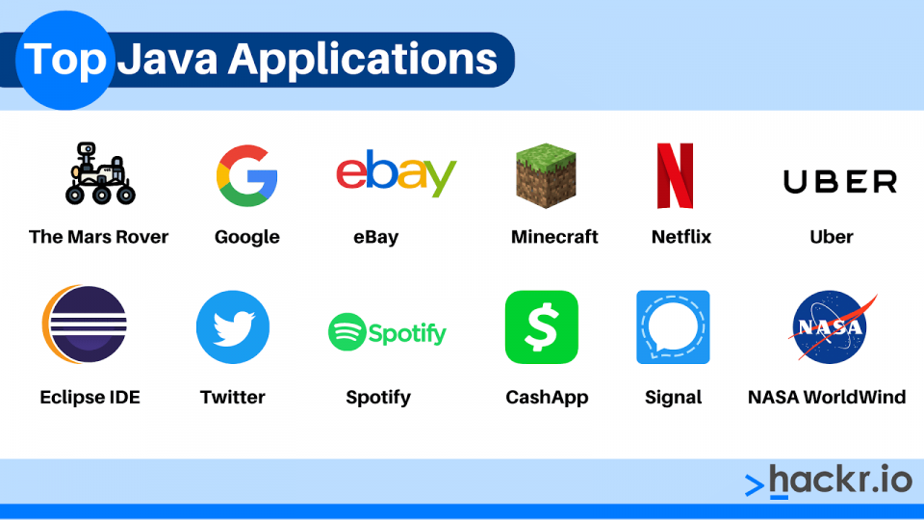

Slide 9
JAVA BASIC-XBI
Faglig elementer 1 Basic Viden
https://dev.java/learn/language-basics/
Data type
Operator precedence
Console
Functional programming (( IntelliJ som IDE)
Notes:
paradigm

Slide 10
JAVA OOP –FKJ
Faglig elementer 1 Java OOP
Notes:
FKJ style- no PPT

Slide 11
Database-XBI/JPN
Faglig elementer 1
metoder og teknikker til at realisere modeller i et databasesystem
designe og konstruere praksisnære applikationer baseret på en lagdelt arkitektur
MySQL DB

Slide 12
Faglig elementer 2 CMS
CMS

Slide 13
Faglig elementer 2-CMS System
Design og Programmering af CMS-system
Anvende fagområdets centrale teknikker og værktøjer til modellering af IT-systemer
Anvende fagområdets principper og teknikker i design af brugergrænseflader
Tilegne sig ny viden, færdigheder og kompetencer i relation til CMS ( cyber sikkerhed i fokus)
Notes:
Støtte fag--

Slide 14
Faglig elementer 3-Micro Interaction
Micro Interaction

Slide 15
Faglig elementer 3-Micro Interaction

Slide 16
Eksamen projekt
Et 3 uge projekt
Forudsætninger for at gå til eksamen – deltagelsespligt og aflevering Del opgaver
Eksamen er en skriftlig rapport udarbejdet på baggrund af et gruppefremstillet Projekt
projekt. udarbejdes i grupper
Individuel mundtlig eksamen
Eksamen : midt i December
Prøven bedømmes efter 7-trin skalaen, og der er intern censur.
Notes:
Fullstack app– java eller php som backend og js som frontend

Slide 17


Slide 18
Kilder:
Software-engineering
What is application modernization? | IBM
three-tier-client-server-architecture

